Slide 1
项目答辩
医疗器械智能营销报价助手
汇报人：侯志杰

Slide 2
目录
项目简介
项目全流程运行
01
02
项目架构与工具选择
项目的价值及意义
03
04

Slide 3
项目简介
01

Slide 4
项目概述
我所在的企业接到了一个医疗器械智能营销报价智能体这样领域的项目。他们每天面临大量的客户重复咨询和定制文案撰写，人工成本极其高昂。他们曾试过市面上的通用AI 助手，但通用 AI 根本不懂他们那个细分行业的复杂政策和潜规则，回答总是浮于表面甚至给出错误指导。他们知道我一直在深入研究大模型微调和Agent 开发，就请我帮忙看看能不能给他们量身打造一个‘懂行’（大模型知识库问答机器人）的AI 专家。我就帮他从头搭建了这套端到端系统：先把他们积累的几千份历史优秀客服对话和专业文档收集起来做数据清洗，用LoRA 微调了一个专属领域模型，再用 vLLM 进行加速部署，最后通过 Dify 封装成具备外部工具调用（查询库存、自动算报价）的 Agent，直接接入他们的微信客服和飞书或者网页前端的方式。他团队用上之后，客服流失率大幅下降，响应效率提升了数倍。

Slide 5
项目全流程运行
02

Slide 6
项目全流程运行
线下底座的制定
搜集了并清洗了数千条企业的优秀业务和对话和专业规范
构建了高质量的数据集然后通过LoRA对外开源的基座模型Qwen2.5-5b进行微调
专属领域大模型最后通过VLLM的支持发出的标准本地API
将数百份企业的业务数据，价格表，购置，需求进行语义切分，灌入向量数据库中构建工作流所需的知识库
线上实时工作流
用户或者员工从微信或者网页前段发送一条消息通过后端服务首先进入Dify的编排大脑
大脑先进行用户意图的识别与上下文的关联并立刻去向量知识库汇总精准捞出最相关的私有企业知识从而反馈给前端的用户
大脑判断知识的只是是否够用，如果需要实时数据的话Agent会自动触发的API。
丰富的背景知识+ 工具返回的数据 + 用户的原始意图这套闭环操作解决了繁琐的翻文档、切系统、编话术一系列问题

Slide 7






项目运行流程图
训练模型微调
Docker部署VLLM挂载
Dify线上工作流
前端后端搭建dify调用
使用CMD终端打开网页
用户提问
消息返回
收集数据进行清洗形成最终训练测试集所需，用LLamaFactory进行训练模型和评估，训练方法用LoRA进行训练
用Docker容器化部署，在jupyter lab中用VLLM进行挂载并发出本地接口
在Dify中外挂向量知识库并通过接入VLLM接口信息来访问在jupyter lab中的模型
搭一套前后端，用户以网页作为入口提问，前端负责发送提问后端服务负责触发Dify负责提供和返回
在前后端文件夹中打开CMD输入相应的指令打开前端提问和后端访问页面并进行测试
用户从前端发送消息后端服务接受后调用Dify API并进行工作流运行，完毕后返回给前端用户

Slide 8
项目架构与工具选择
03

Slide 9



项目架构与工具选择
他是整个项目的能力核心，主要负责开源大模型的适配参数、微调与能力的内化，解决通用模型场景适配差、幻觉率高的问题，核心工具为LoRA/QLoRA
算力基座层
微调后的模型权重，完成高性能、高并发、低显存损耗的线上推理服务化，保障系统稳定高效运行，核心工具为vLLM。
模型微调层
负责业务流程拆解、管理、RAG 召回、知识库搭建、工具调用与多轮对话逻辑编排，串联模型能力与业务场景，核心工具为Dify/n8n低代码平台。
推理部署层
面向终端用户与业务系统，实现对话交互、数据流转、结果输出与业务落地，完成整个AI能力的终端闭环。
业务编排层

Slide 10
真实痛点
解决办法
业务痛点及该如何解决
长期依赖资深销售个人经验、人工低效、标准混乱、经验流失的业务痛点。
全部依靠人工，耗时久、容错低。
新人成长慢，人员离职直接带走核心业务经验，导致公司业务不稳定、服务不统一
人力成本居高不下
通过私有化微调 + RAG 知识库搭建 + 智能体工作流编排，把高度依赖人的人工业务模式，彻底改成标准化、自动化、数据驱动的智能业务中台，让报价、咨询、商务输出不再依赖个人能力。

Slide 11
项目的价值及意义
04

Slide 12
项目的价值
对企业核心价值体现在三点
第一肯定是降低成本增加效率，将数十分钟的人工工作压缩到秒级完成，大大的解放人力，减少旺季扩招、淡季还要裁员的人力资源浪费
第二是统一企业业务标准，通过模型微调固化企业商务，通过知识库锁定真实合规数据，输出稳定、规范、零偏差，减小并解决人为失误与服务参差不齐的问题
第三是沉淀企业不可迁移的数字资产，把原本存在员工脑子里的定价策略、产品资质、营销经验全部固化为企业私有知识库与模型权重，让经验不再随人员流失而是固定在数据中随时调用
01
02
03

Slide 13



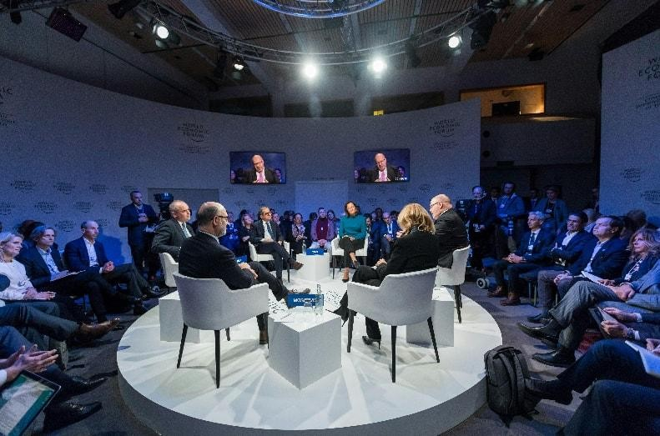
项目的意义 本项目是从底层微调、推理部署、知识检索到业务工作流的全链路工程化落地，技术完整、业务深度绑定、可直接替代重复性岗位工作，真正为企业实现降本、提效、标准化、资产化四大生产力价值，具备长期复用、持续迭代的战略意义

Slide 14
THANKS
汇报人：侯志杰

